Slide 1




Slide 2



Slide 3

1
Nếu tầm ozone bị thủng, điều gì sẽ xảy ra?
Tia cực tím sẽ gây hại cho con người và các loài sinh vật.

Slide 4
2
Nếu như rừng bị cháy, các loài thú rừng sẽ ra sao?
Các loài thú có thể bị mất đồ, mất hang, thiếu thức ăn bị chết cháy,…

Slide 5
3
Vì sao một số vùng ven biển nước ta lại trồng rừng ngập mặn?
Để chắn sóng biển và bảo vệ bờ biển.

Slide 6


Slide 7
Môi trường có khả năng thu nhận, phân huỷ chất thải của sinh vật. Vi khuẩn, nấm,... có trong môi trường giúp phân huỷ chất thải thành các chất dinh dưỡng, khí các-bô-níc cung cấp cho thực vật sử dụng.

Slide 8
Ngoài những chức năng của đã học từ tiết trước, môi trường còn có khả năng gì?
Vi khuẩn, nấm,...

Slide 9
Những gì trong môi trường phân hủy chất thải của sinh vật?
Môi trường có khả năng thu nhận, phân huỷ chất thải của sinh vật.

Slide 10
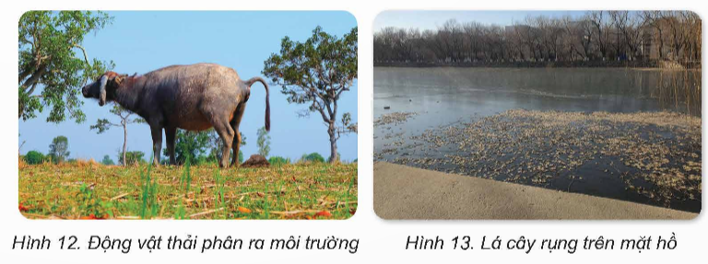
Quan sát từ hình 12 đến hình 16 và trả lời câu hỏi:
- Hằng ngày, sinh vật, con người thải ra môi trường những gì trong quá trình sống?
- Chất thải trong môi trường được phân huỷ nhờ đâu?

Slide 11
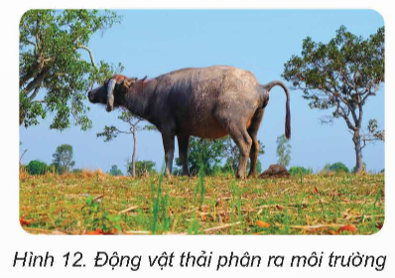
Trâu thải ra phân và nước tiểu xuống đất

Slide 12
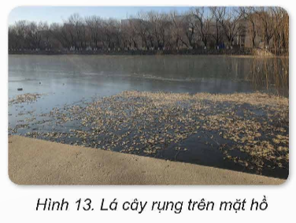
Cây rụng lá trên mặt hồ, xuống đất

Slide 13
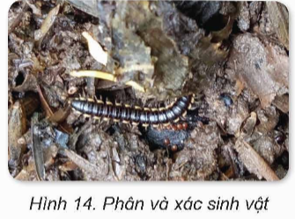
Phân và xác chết của các sinh vật đang bị phân hủy trong đất.

Slide 14
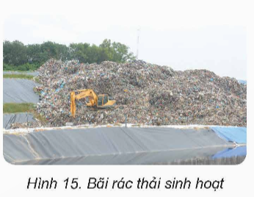
Bãi rác thải sinh hoạt của con người.

Slide 15
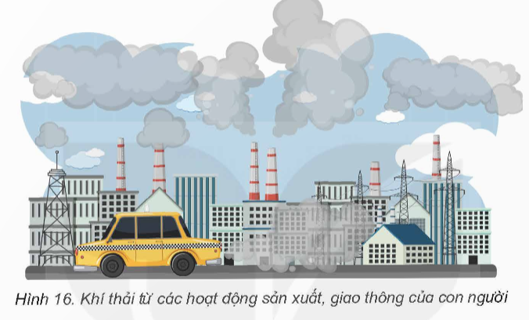
Khí thải từ các hoạt động sản xuất giao thông xả vào môi trường không khí.

Slide 16

Những hoạt động nào của con người có thể tạo ra khí thải gây ô nhiễm môi trường?
Hoạt động tạo ra khí thải: đốt lò, đốt rác thải, khai thác than, chạy xe máy, ôtô.

Slide 17
Khí thải có thể gây ô nhiễm những môi trường nào (đất, nước, không khí)?
Khí thải làm ô nhiễm môi trường không khí, sau đó là môi trường đất, môi trường nước.

Slide 18
Vì sao ống khói của các nhà máy rất cao nhưng khí thải vẫn gây hại đối với sức khỏe của sinh vật, con người?
Vì vẫn xả khí thải vào môi trường không khí theo nước mưa, các chất thải độc hại tiếp tục ngấm vào đất, nước, gây hại đối với sức khỏe của sinh vật và con người.

Slide 19
Chất thải đó được phân hủy nhờ đâu?
Các chất thải được phân hủy nhờ vi khuẩn và nấm có trong môi trường.

Slide 20
Sản phẩm của sự phân hủy đó là gì?
Chất mùn, khoáng và khí các - bô - nic

Slide 21
Sinh vật nào sử dụng được những sản phẩm đó?
Thực vật sử dụng.

Slide 22

Môi trường có khả năng thu nhận, phân hủy chất thải của sinh vât. Vi khuẩn, nấm,… có trong môi trường giúp phân hủy chất thải thành các chất dinh dưỡng, khí các - bô - nic cung cấp cho thực vật sử dụng.

Slide 23

3 loại rác thải của con người giống như sinh vật khác
Phân, nước tiểu, mồ hôi,..

Slide 24

Trong quá trình hoạt dộng sống, sinh vật thường xuyên bài tiết chất thải như phân, nước tiểu, mồ hôi hoặc cơ thể sinh vật sau khi chết ra môi trường. Chất thải của sinh vật sau đó được vi sinh vật phân hủy thành những chất đơn giản, quay lại cung cấp cho các loài thực vật sử dụng.

Slide 25

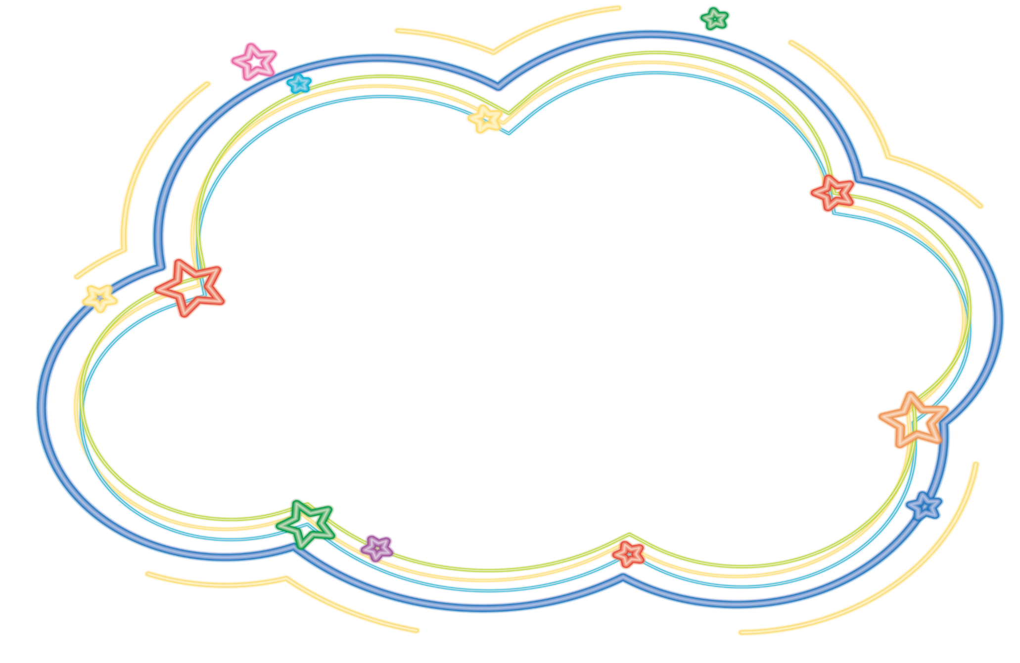


Slide 26
Vai trò chứa đựng chất thải từ sinh vật và con người của môi trường là vô cùng quan trọng, giúp cho sự sống trên Trái Dất được tiếp tục và bảo vệ con người cũng như các loài sinh vật khỏi sự diệt vong.

